Slide 1
数学物理方法
拉普拉斯方程

Slide 2
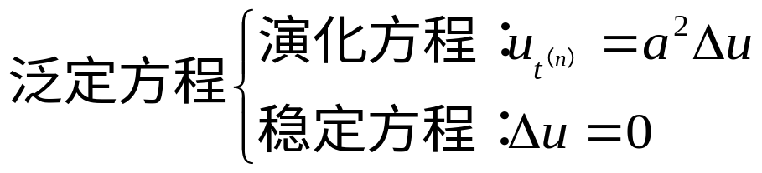
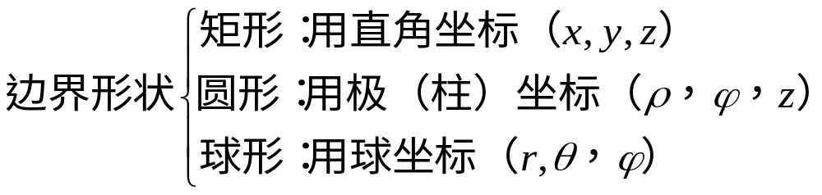
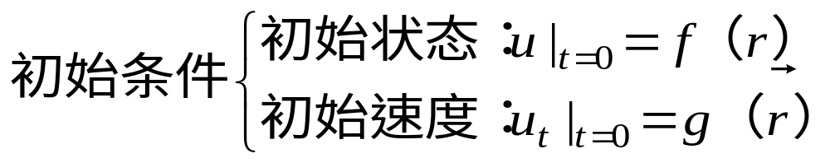
常用齐次定解问题要素

Slide 3
常用齐次定解问题的分类
 | 直角坐标 | 柱坐标 | 球坐标
稳定方程
演化方程
√
√
√
√
√
√

Slide 4
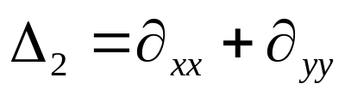
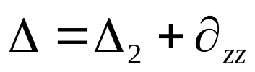
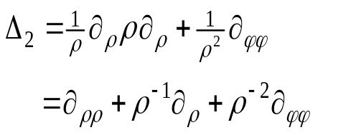
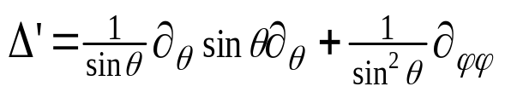
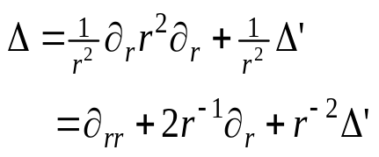
拉普拉斯算符的形式
参看附录VI
 | 二维 | 三维
直角坐标
极（柱）坐标
球坐标
Notes:
极坐标下的拉普拉斯算符是重点，注意比较各种形式的相同和不同。

Slide 5
数学物理中的对称性
对称性的概念
  定义：对称性就是在某种变换下的不变性
  分类
对称性的描述
对称性原理
  当定解问题的泛定方程和定解条件都具有某种对称性时，它的解也具有同样的对称性。
对称性的应用
Notes:
事物本来都是对称的，如晶体。
不对称是由于各种原因造成的。
外部原因造成了对称性的破缺，如植物的上下不对称；
内部原因造成了对称性的自发破缺，如动物的前后不对称。
只有左右对称性被保留下来。

Slide 6

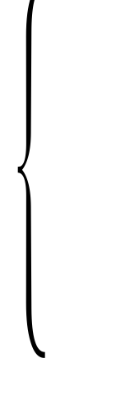

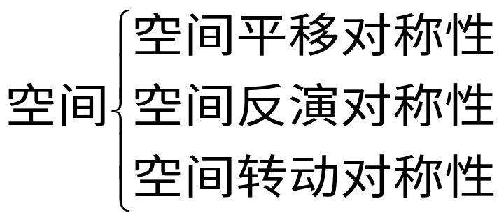
对称性的分类

Slide 7












对称性的描述
对称性名称 | 对称条件 | 对称函数
沿z轴反演对称
沿z轴平移对称
绕z轴转动对称
绕原点转动对称

Slide 8





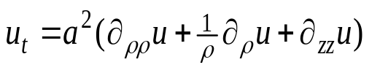

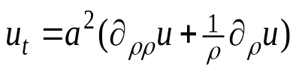
对称性的应用—柱坐标输运方程
对称性 | 未知函数 | 泛定方程
无任何对称性
沿z轴平移对称
绕z轴转动对称
双重对称

Slide 9
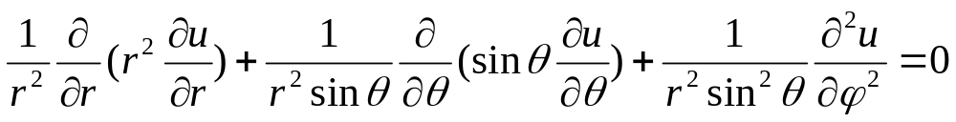
球坐标下拉普拉斯方程的通解
（13.2.1）
两边同除以R(r) Y(θ,φ)
两边同乘以r²，整理变量

Slide 10
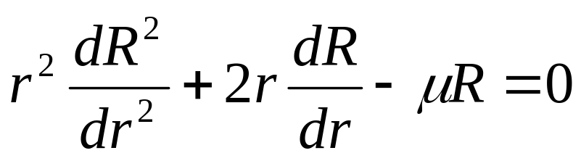
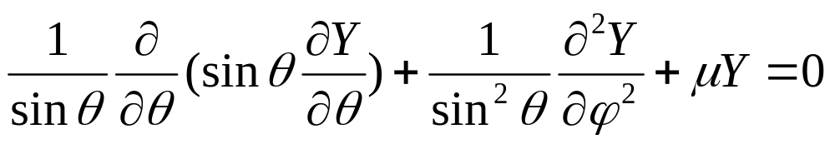


μ分离变量法引入的参数
（欧拉型常微分方程）
（13.2.2）
（球谐函数方程）
（13.2.3）
(13.2.3)式的解
与半径
无关，故称为球谐函数
，或简称为球函数．
(spherical harmonic function)
Notes:
http://en.wikipedia.org/wiki/Spherical_harmonics
Note: Sphere in Matlab is to produce a sphere.
>>sphere
>>axis equal

Slide 11
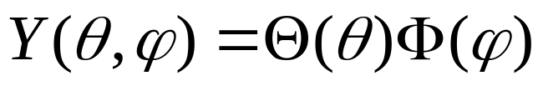
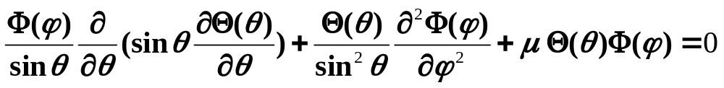
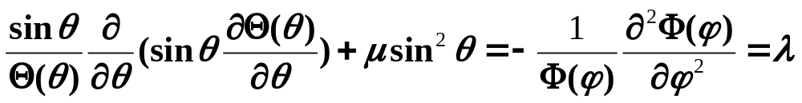


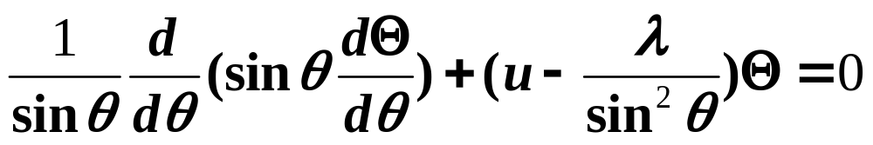
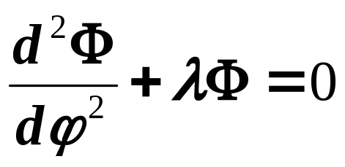
球谐函数方程进一步分离变量，令
代入球谐函数方程
得：
两边同除以Θ(θ)Φ(φ)，乘sin²θ后移项得：
得到关于
的常微分方程
分离变量
引入的参数
（13.2.4）
（13.2.5）

Slide 12
小结
Laplace方程
（13.2.1）
两次分离变量
偏微分转化成常微分方程的求解
三个关联的常微分方程
（13.2.2）
（13.2.4）
（13.2.5）

Slide 13
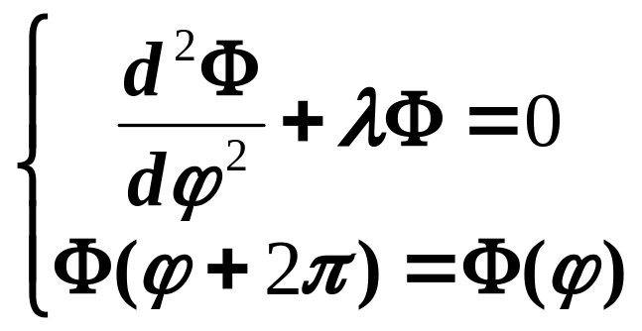
三个常微分方程的求解（一）
1
周期性
边界条件
对应的本
征值问题为
由周期性边界条件得：
利用三角和
差化积公式

Slide 14
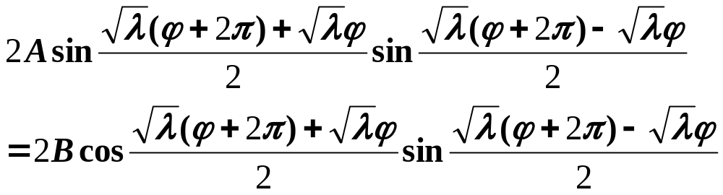
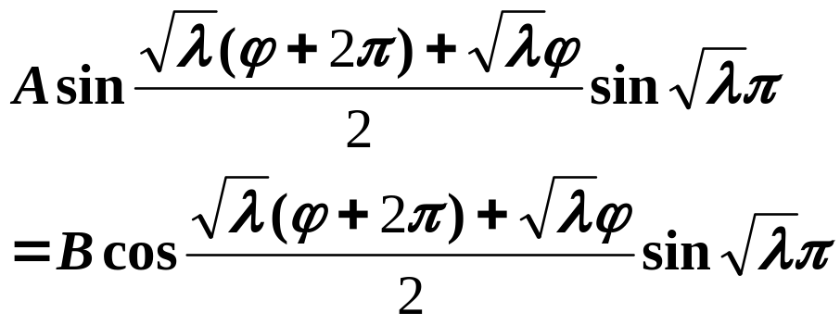
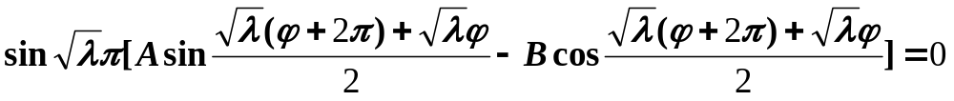
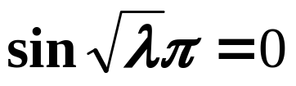
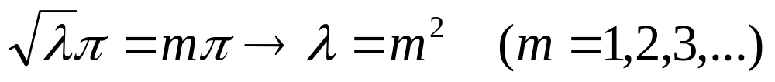
得：
m>0

Slide 15



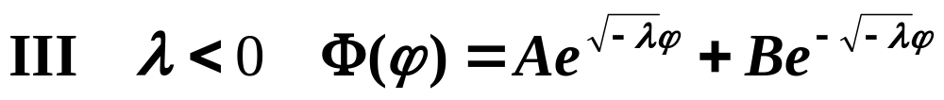
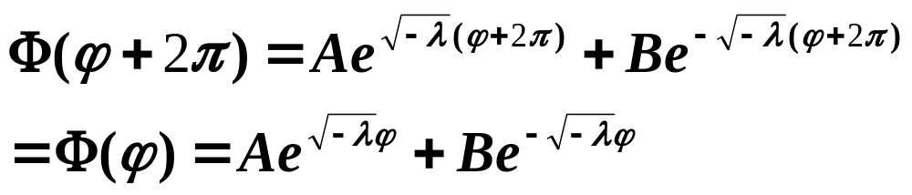
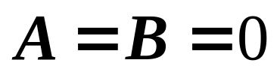
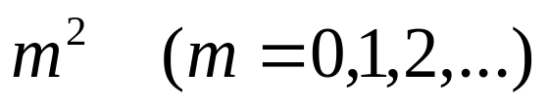

由周期性边界条件得：
此时A可任意取值，周期性边界可满足！
由周期性边界条件得：
λ=0可使此两式为零，
但不满足λ>0的假设
本征值为
本征函数为

Slide 16
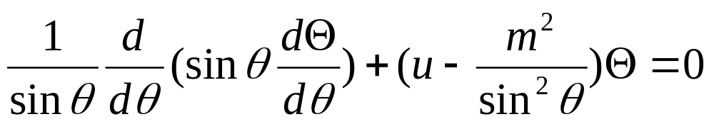

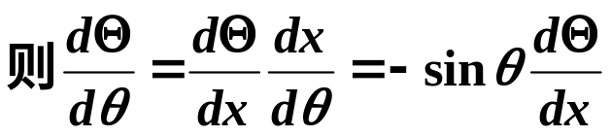
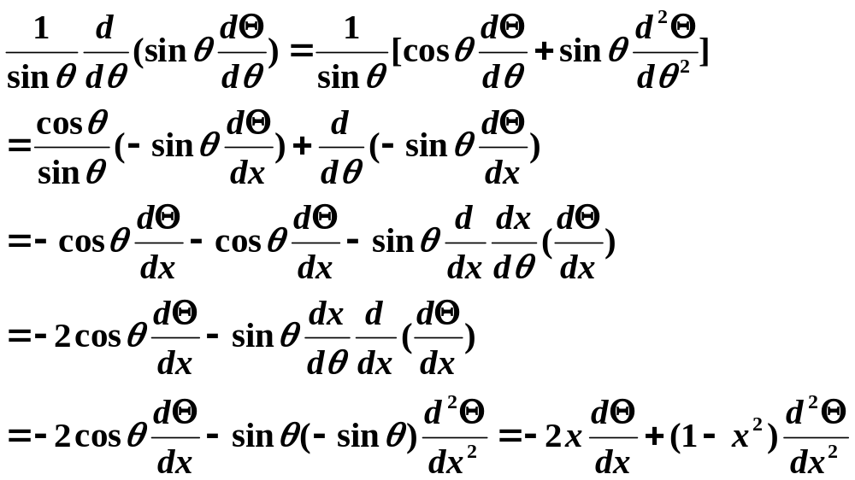
三个常微分方程的求解（二）
2
（13.2.4）
令
其中

Slide 17


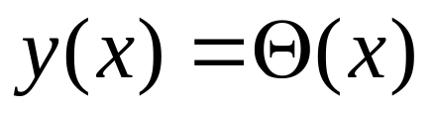
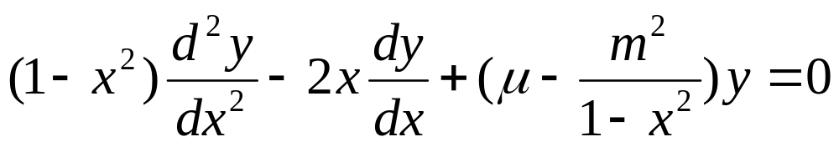
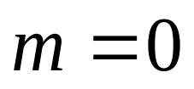

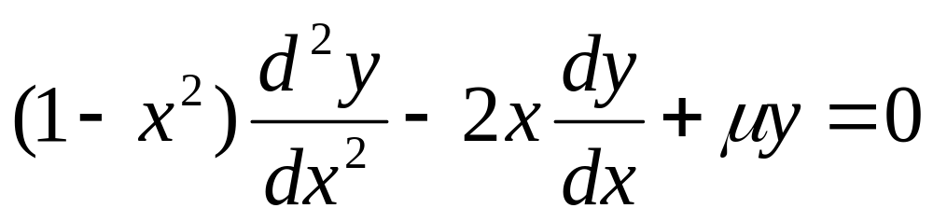
把自变数从
换为
，则方程（13.2.4）可以化为下列
形式的连带勒让德方程，其中
（13.2.5）
若所讨论的问题具有旋转轴对称性，即定解问题的解与
无关，则
，即有
（13.2.6）
为勒让德（legendre）方程．

Slide 18

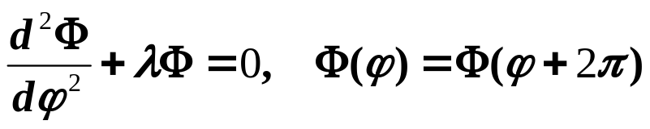
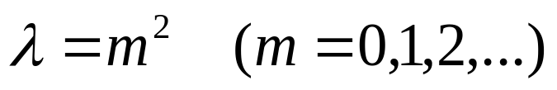
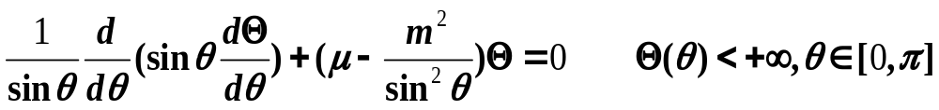

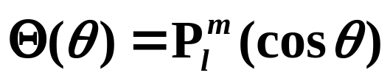
总结：球函数方程（13.2.3）
（13.2.3）
分离变量
得到两个本征值问题
（i）
（13.2.6）
本征值为
本征函数为
(ii)
(13.2.7)
本征值
本征函数

Slide 19


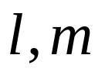
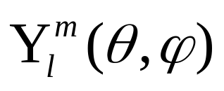
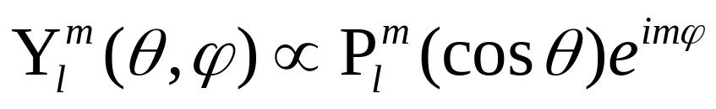






球函数方程
（13.2.3）
在
区域中的解
是与本征值
相应的本征函数
，
实际上由下列两个本征函数之积组成，即为
（13.2.8）
其中
是变量
相应于本征值
的本征函数；
是变量
相应于本征值
（对于确定的
）的本征函数

Slide 20









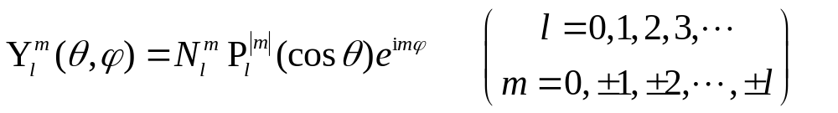

线性独立的
阶球函数共有
个．
因为对应于
，有一个球函数
对应于
则各有两个球函数即
和
根据欧拉公式
，
将复数形式的球函数统一表示为
m的范围扩大
（13.2.9）
在（13.2.10）之中，独立的
阶球函数仍然是
个．

Slide 21


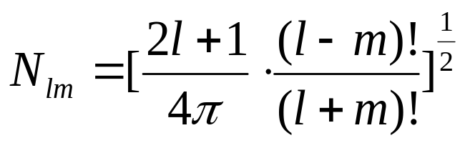
球函数(spherical harmonics )的复数表达式
为了使得(13.2.8)所表示的函数系构成正交归一系，
必须添加适当常系数，于是定义
(13.2.10)
为球谐函数的本征函数（相应于本征值
，并称它为球函数（球谐函数）表达式．
上式（13.2.10）也是复数形式的球函数．其中归一化系数

Slide 22

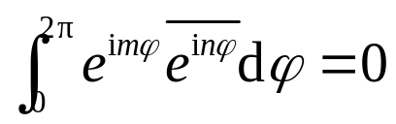

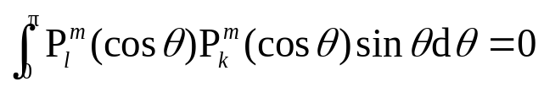



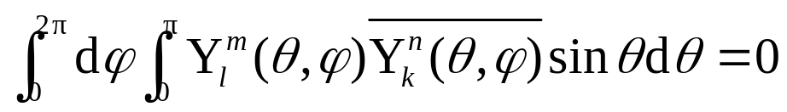
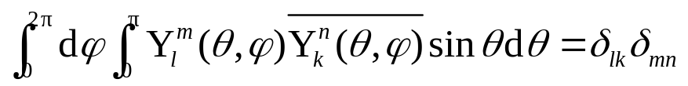
球函数的正交关系
根据
的正交性质
,当
时，
根据
的正交性
,当
时，
可以得到
的正交性，即当
或
时有
即
（13.2.11）

Slide 23

Visual representations of the first few spherical harmonics. Red portions represent regions where the function is positive, and green portions represent regions where the function is negative.
Notes:
Visualization of the spherical harmonics
The Laplace spherical harmonics can be visualized by considering their "nodal lines", that is, the set of points on the sphere where . Nodal lines of are composed of circles: some are latitudes and others are longitudes. One can determine the number of nodal lines of each type by counting the number of zeros of in the latitudinal and longitudinal directions independently. For the latitudinal direction, the associated Legendre polynomials possess ℓ−|m| zeros, whereas for the longitudinal direction, the trigonometric sin and cos functions possess 2|m| zeros.
When the spherical harmonic order m is zero (upper-left in the figure), the spherical harmonic functions do not depend upon longitude, and are referred to as zonal. Such spherical harmonics are a special case of zonal spherical functions. When ℓ = |m| (bottom-right in the figure), there are no zero crossings in latitude, and the functions are referred to as sectoral. For the other cases, the functions checker the sphere, and they are referred to as tesseral.

Slide 24






三个常微分方程的求解（三）
3
Euler Equation:
两个特解

Slide 25

球坐标下拉普拉斯方程的通解
（13.2.1）
注意m取值范围的变化

Slide 26












球坐标下拉普拉斯方程通解求解总结
欧拉
方程
缔合勒让德方程，解为P_{l}^{m}(x)

Slide 27




拉普拉斯方程的非轴对称定解问题
例1 在半径为
球内（
）求解定解问题
【解】在球坐标系下，定解问题即为

Slide 28





【解】 令
代入通过变量分离得到拉普拉斯方程的一系列特解
其中
都是任意常数．
通解为
再代入定解条件

Slide 29


利用三角函数和连带勒让德多项式的正交性和归一性，
即可算出中的待定系数

Slide 30
拉普拉斯方程的轴对称定解问题
见作业13-1

Slide 31
应用
基本问题：电场由电势描述
电势满足泊松方程+边界条件
具体的工作：解泊松方程
只有在界面形状是比轻简单的几何曲面时，这类问题的解才能以解析形式给出，而且视情况不同而有不同解法

Slide 32





静电场的定解问题
方程
边界条件
电位移矢量
高斯定理的普遍形式
给定边界条件
积分形式
自然边界条件
微分形式
自由电荷
无旋场的特点
衔接条件
介电常数
Poisson方程

Slide 33





静电场问题中确定边界条件的一些基本原则
电势在两种介质的界面上连续
电势在两种介质界面上的法向导数满足
为从媒质Ⅱ指向媒质Ⅰ为正方向
导体：等势体；
（常数）
导体内部电场强度为零！
接地时电势C=0
电介质：利用电极化矢量描述

Slide 34
在许多实际问题中，静电场是由带电导体决定的．
例如
电容器内部的电场是由作为电极的两个导体板上所带电荷决定的
电子光学系统的静电透镜内部，电场是由分布于电极上的自由电荷决定的
这些问题的特点：自由电荷只出现在一些导体的表面上，在空间中没有其他自由电荷分布．

Slide 35


选择导体表面作为区域V的边界，V内部自由电荷密度ρ＝0，泊松方程化为比较简单的拉普拉斯方程
它的通解可以用分离变量法求出。拉氏方程在球坐标中的通解为

Slide 36

若该问题中具有对称轴，取此轴为极轴，这种情形下通解为

Slide 37
例1 介电常数为ε的介质球置于均匀外电场E₀中，求电势。

Slide 38



解
设球半径为R₀，球外为真空（如图）。这问题具有轴对称性，对称轴为通过球心沿外电场E₀方向的轴线，取此轴线为极轴。
球外区域的电势
球内区域的电势

Slide 39





边界条件：
（1）无穷远处，
因而
（2）R＝0处，ϕ₂为有限值，因此
（3）在介质球面上，有

Slide 40






介质球面上的衔接条件
比较P₁的系数得
可解出
其他P_{n}项的系数可解出为

Slide 41




所有常数已经定出，因此本问题的解为
在球内总电场作用下，介质的极化强度为
极化率
介质球的总电偶极矩为
ϕ₁表达式中的第二项正是这个电偶极矩所产生的电势

Slide 42

例2 半径为R₀的接地导体球置于均匀外电场E₀中，求电势和导体上的电荷面密度。
定解问题

Slide 43


解
用导体表面边界条件，照上例方法可解出导体球外电势
导体面上电荷面密度为

Slide 44
例3 一个内径和外径分别为R₂和R₃的导体球壳，带电荷Q，同心地包围一个半径为R₁的导体球（R₁ <R₂）。使内导体球接地，求空间各点的电势和这个导体球的感应电荷。

Slide 45

解
这问题有球对称性，电势φ不依赖于角度θ和Φ。设导体壳外和壳内的电势分别为

Slide 46



边界条件为：
（1）内导体接地
（2）整个导体球壳为等势体
（3）球壳带总电荷Q，

Slide 47






将通解代入边界条件

Slide 48




由这些边界条件得
其中
利用这些值得电势的解
导体球上的感应电荷为

